Slide 1

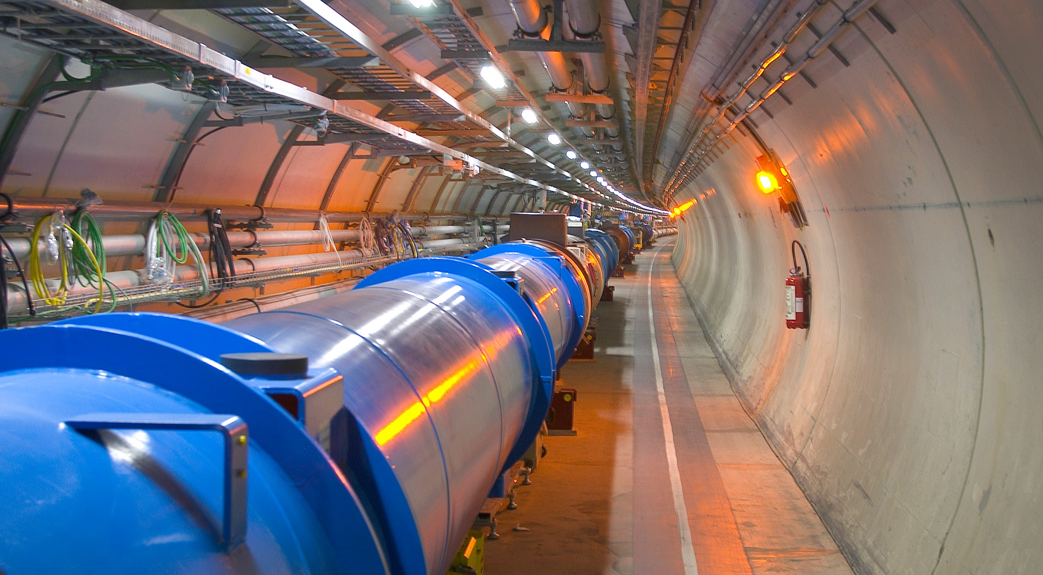
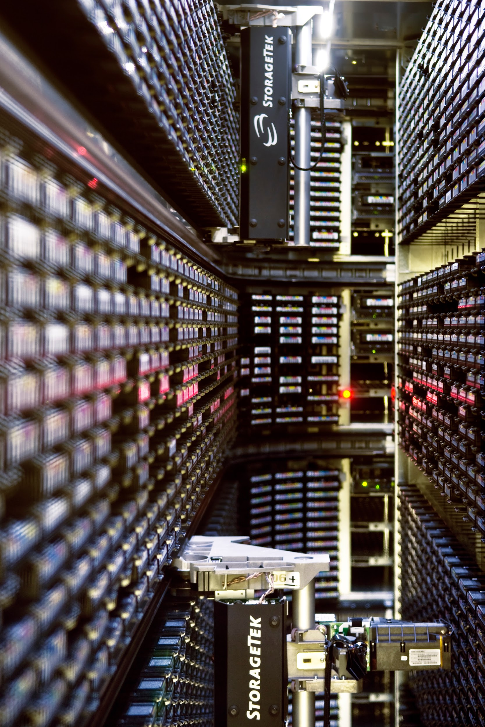
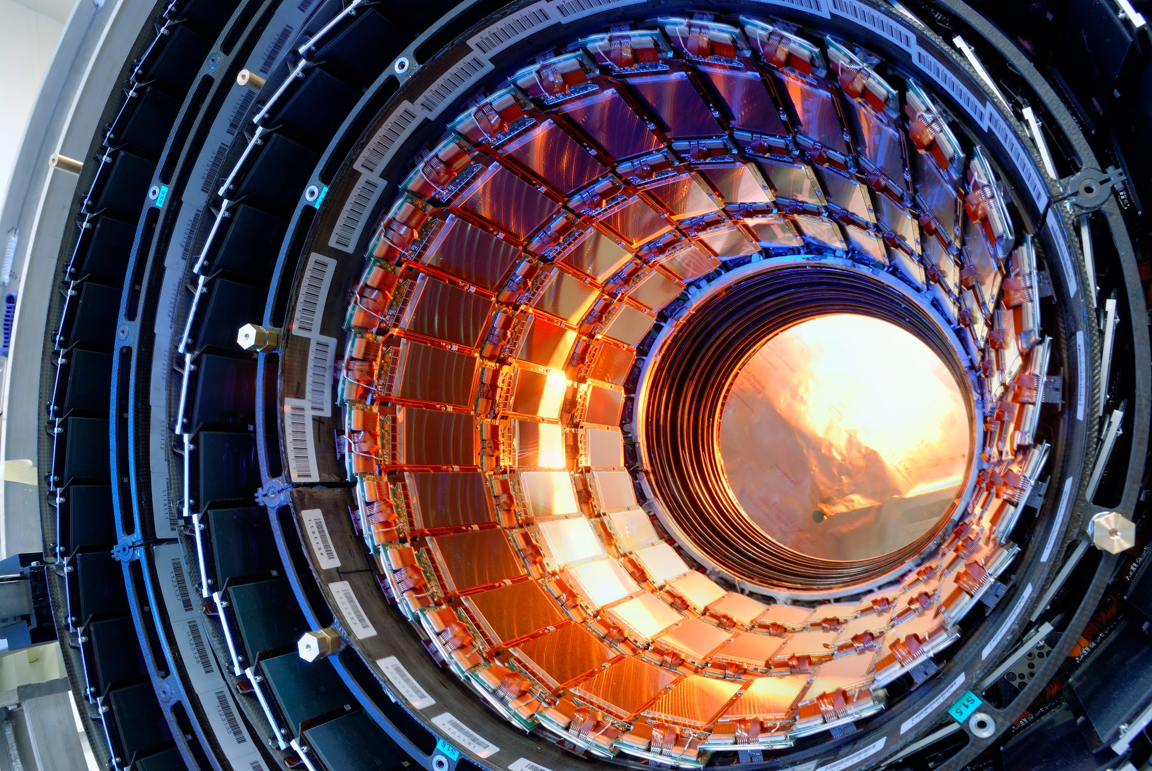
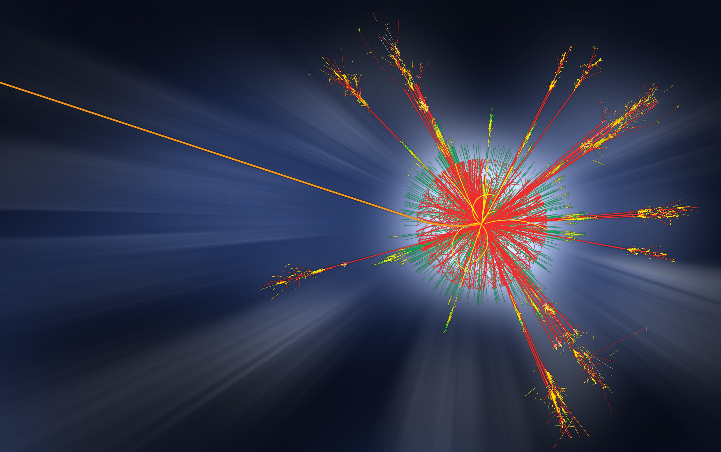
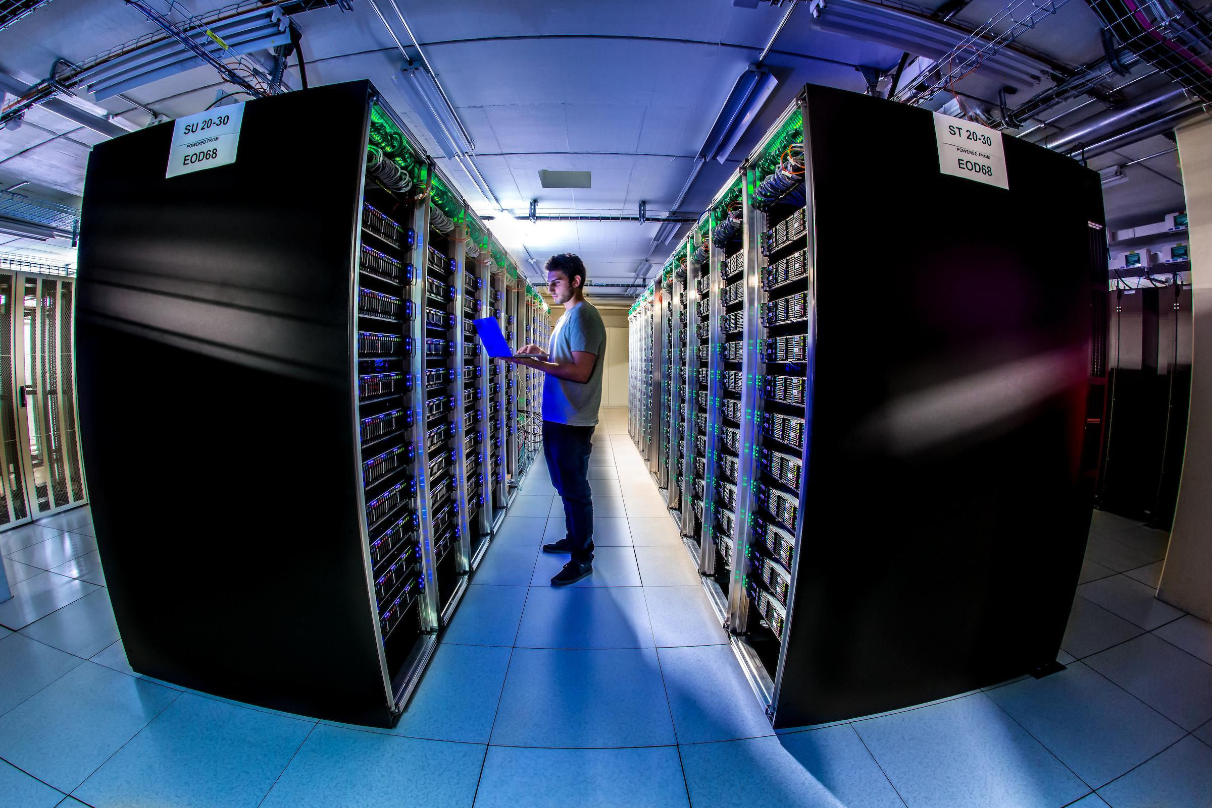

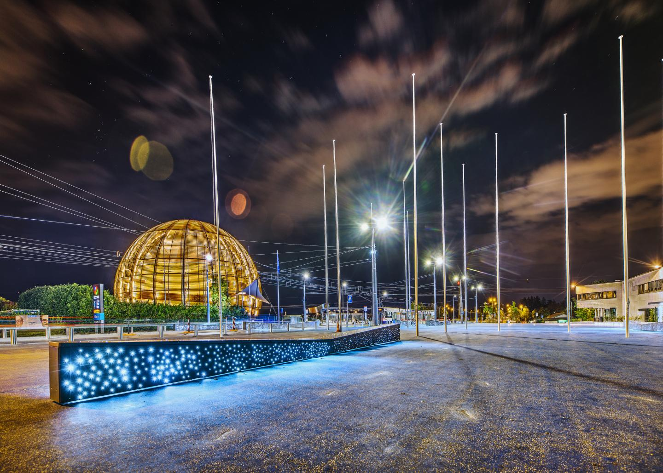
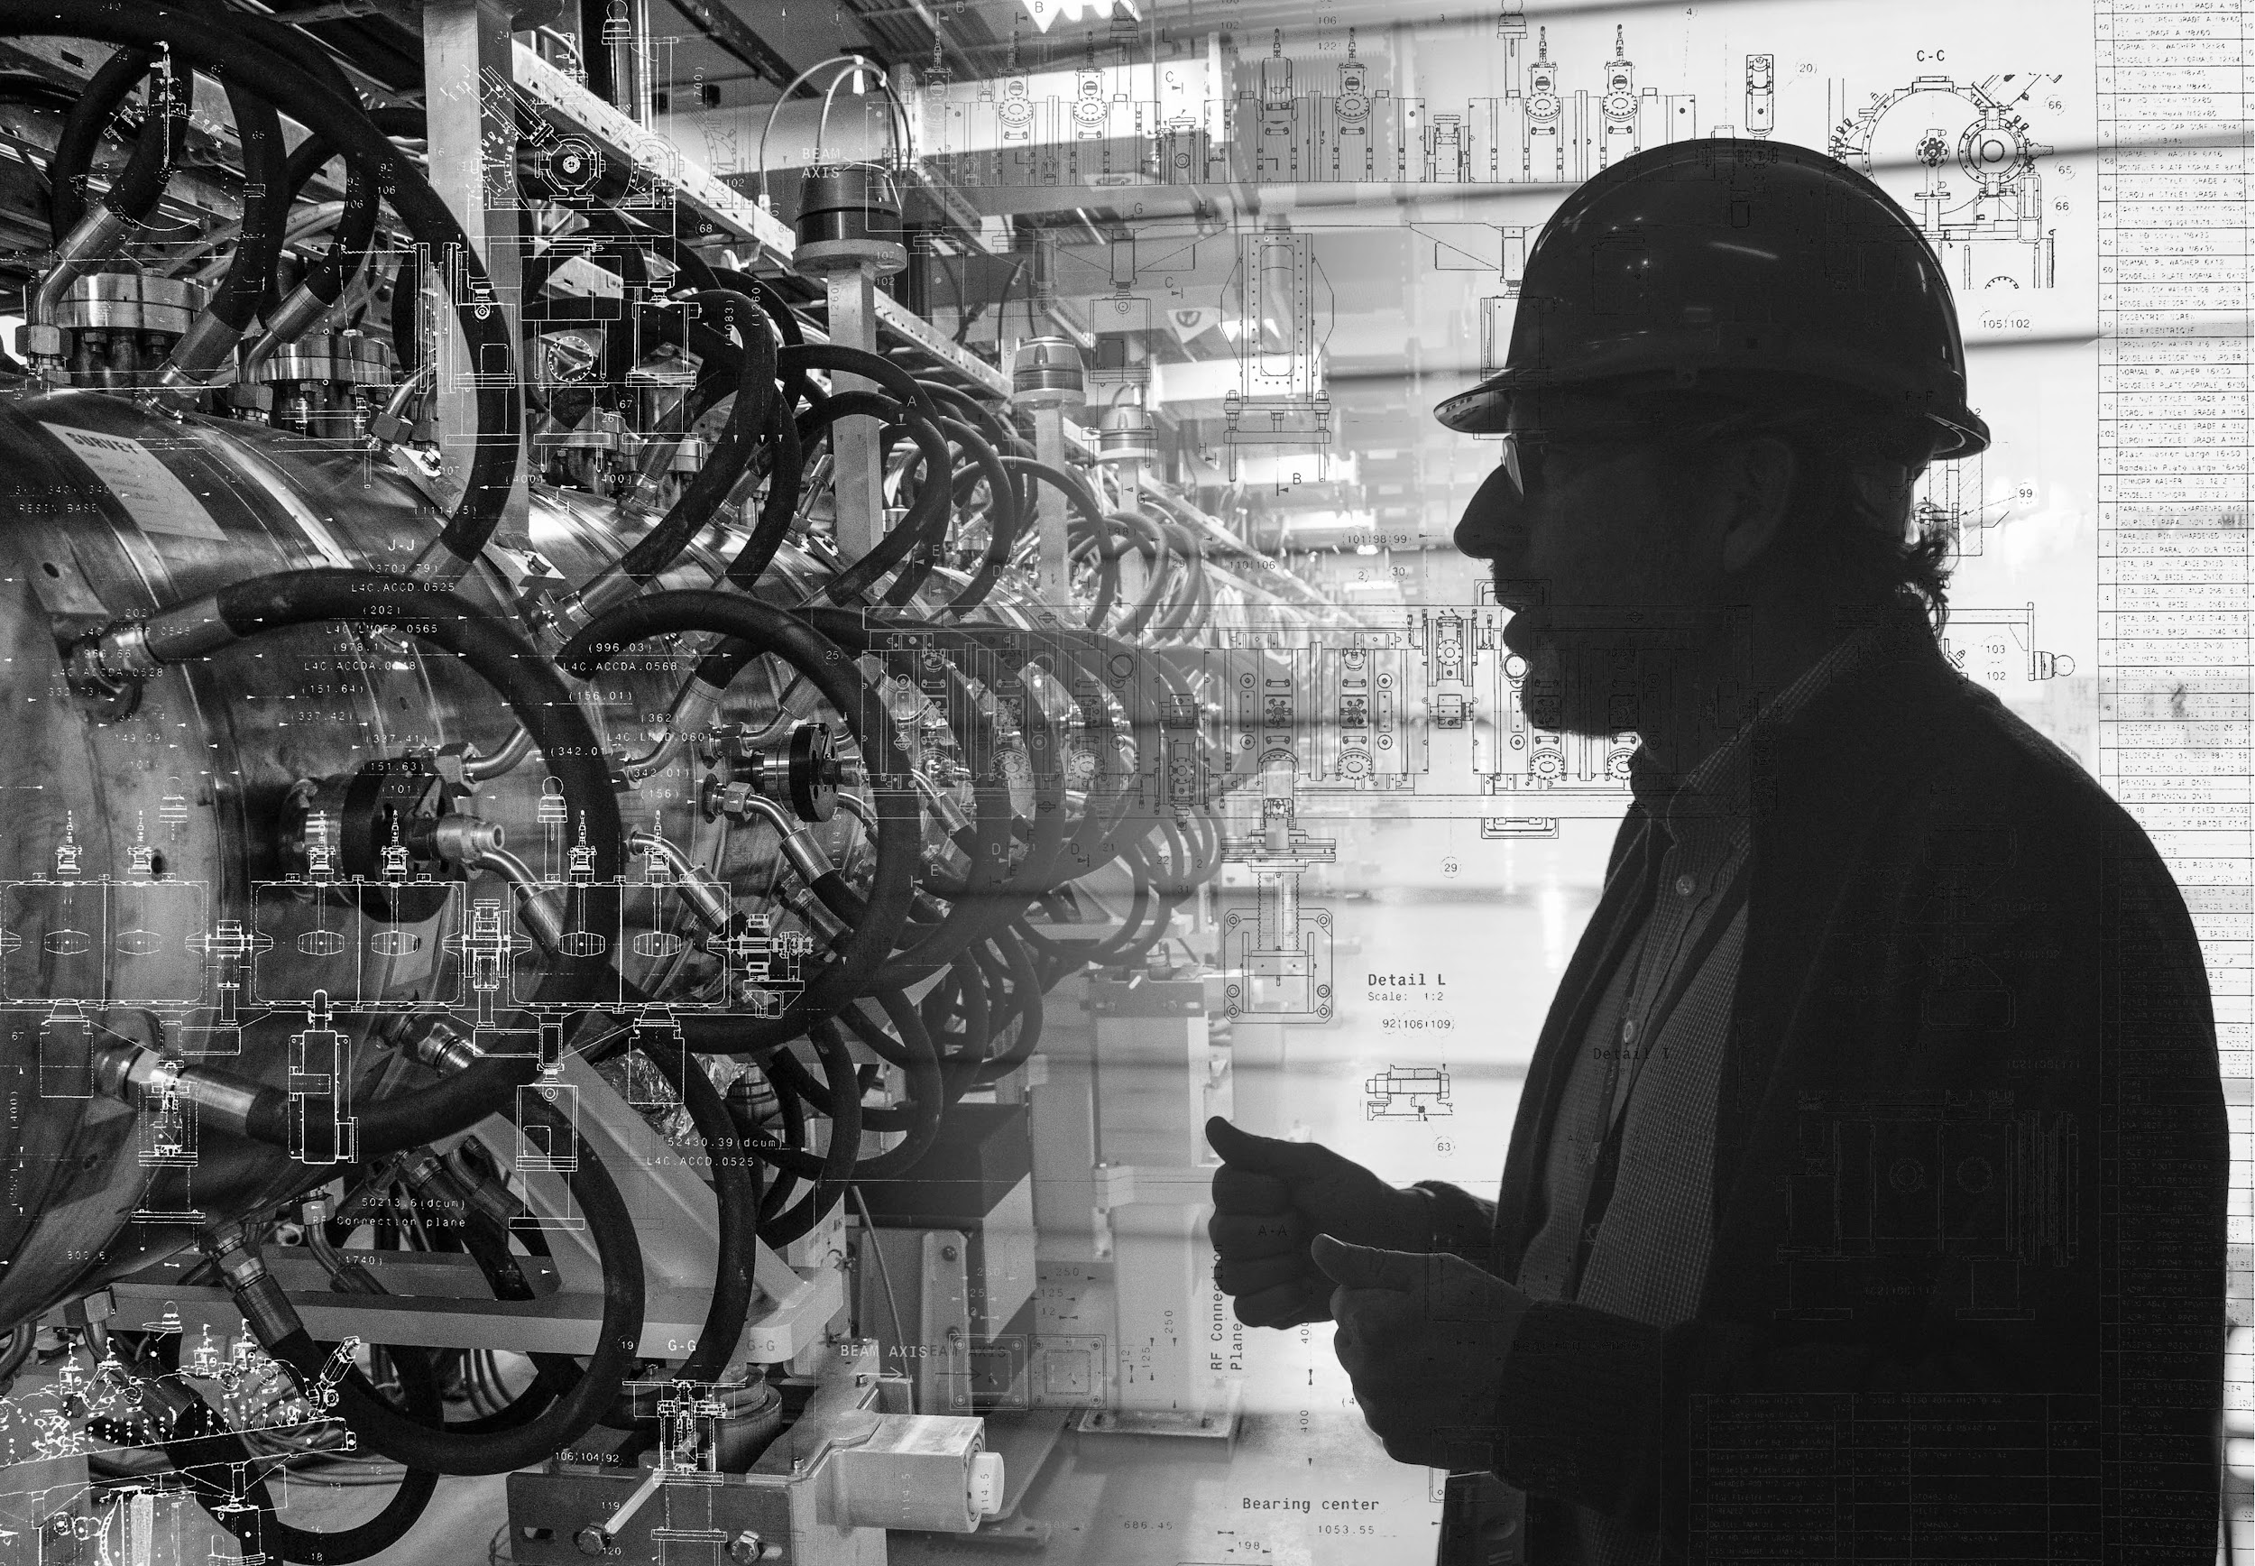
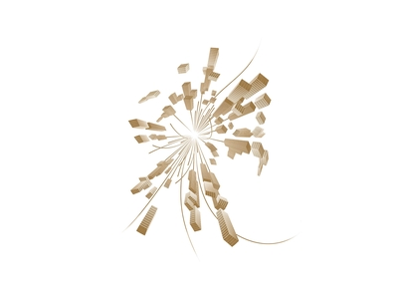
Разпределени изчисления
в ATLAS
Част 1: GRID
Д-р Иван Глушков
BNL / ATLAS
Българска учителска програма
CERN, юли 2025
Д-р Иван Глушков
BNL / АТЛАС
Българска учителска програма
ЦЕРН, септември 2024

Slide 2
Какъв е проблема?

Slide 3
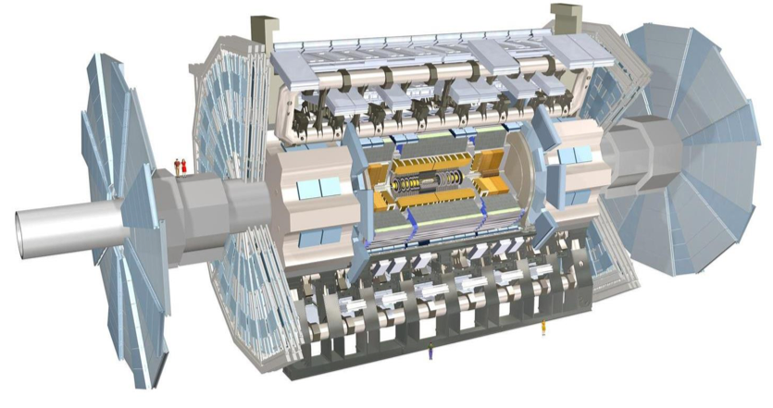
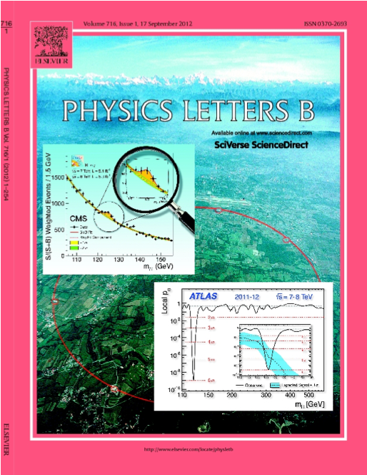
От ATLAS до научна публикация
Как?

Slide 4
От ATLAS до научна публикация
Как?
.. и бързо моля

Slide 5
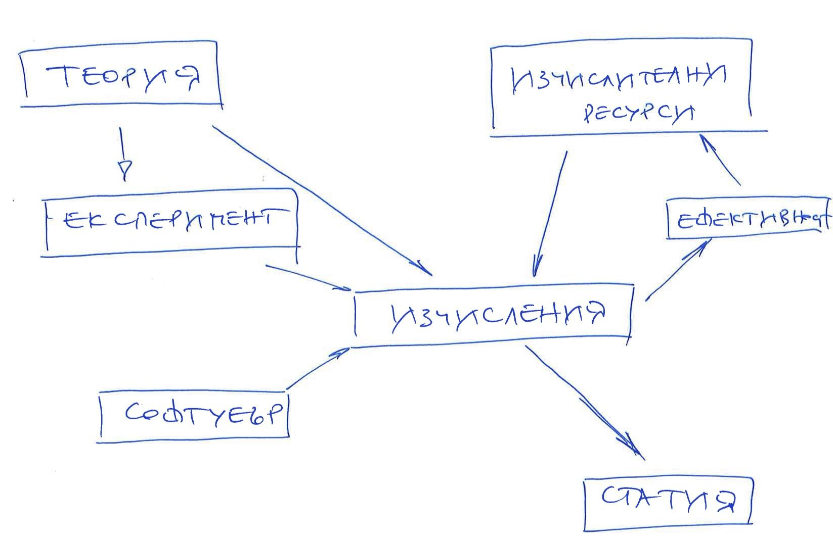
Парадигма на науката

Slide 6
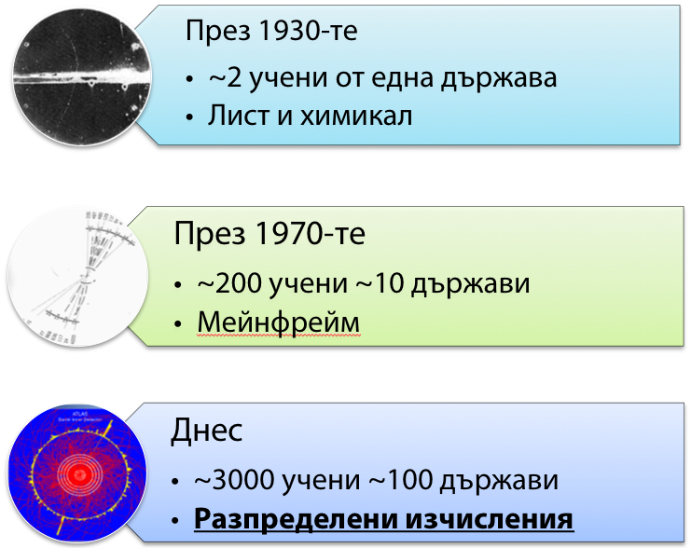

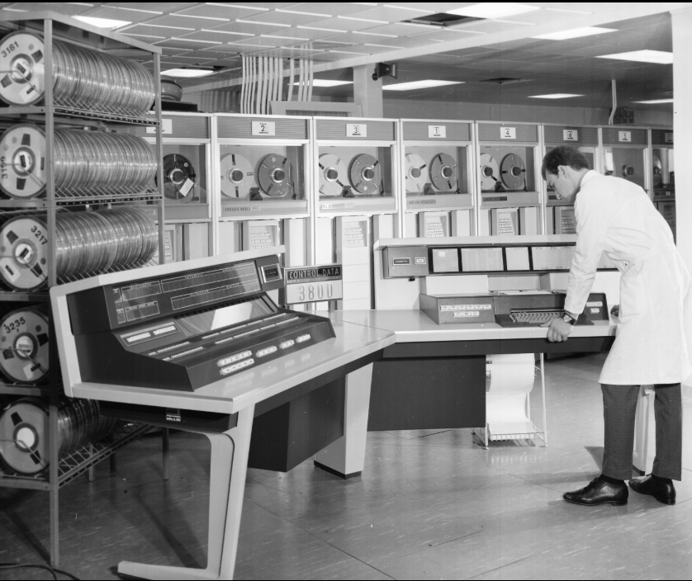
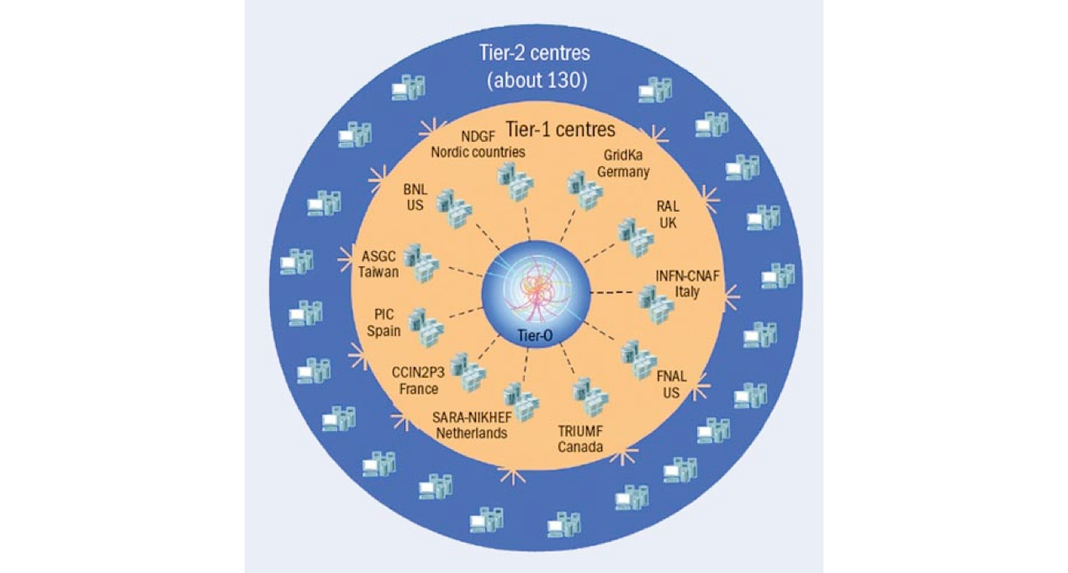
Какво ви е (било) нужно за откритие?

Slide 7
Данните

Slide 8
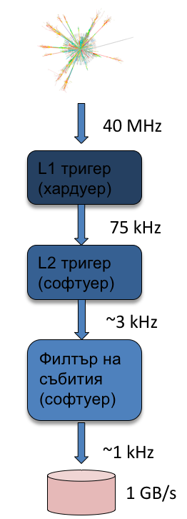
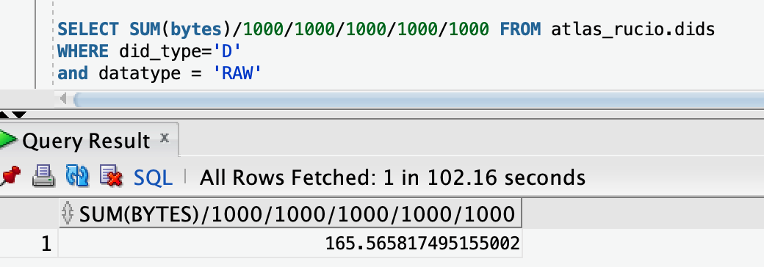
Колко са данните от ATLАS
Произвеждаме: 40 MHz x 1.5 MB = 60 TB/s
Данни == C++ обекти
Време за обработка: ~дни т.е. ~ O(MB - GB)
Пресяване в реално време:
  L1 тригер - на експеримента
  L2 тригер - ~140 000 ядра
Сурови данни: Данни директно получени от детектора
166 PB!

Slide 9
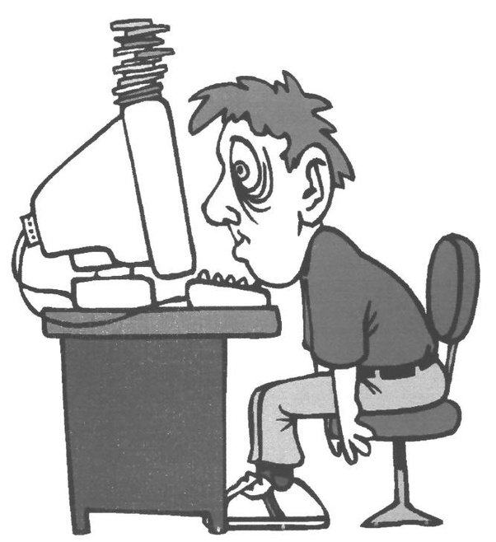
КАК?!
166 PB!?
Колко време?
Ами ако сбъркам?
Ами ако колегата направи по добър алгоритъм за мюони?
Всичко отначало?!
физик

Slide 10
Колаборация и оптимизация
Групиране на анализите по теми - Хигс, Суперсиметрии, Екзотики
Селектиране само на данните които са релевантни за дадения анализ
116 PB!?
Колко време?
Ами ако сбъркам?
Ами ако колегата направи по добър алгоритъм за мюони?
Всичко отначало?!
GB / MB
физик

Slide 11
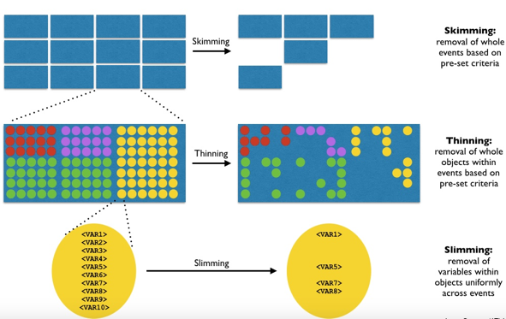
Селектиране на данни
(ATLAS Derivation Framework)
Премахване на ненужната информация
Цели събития
Части от събитията
Характеристики на събитията
За всеки анализ - отделни данни
Графика: James Catmore

Slide 12
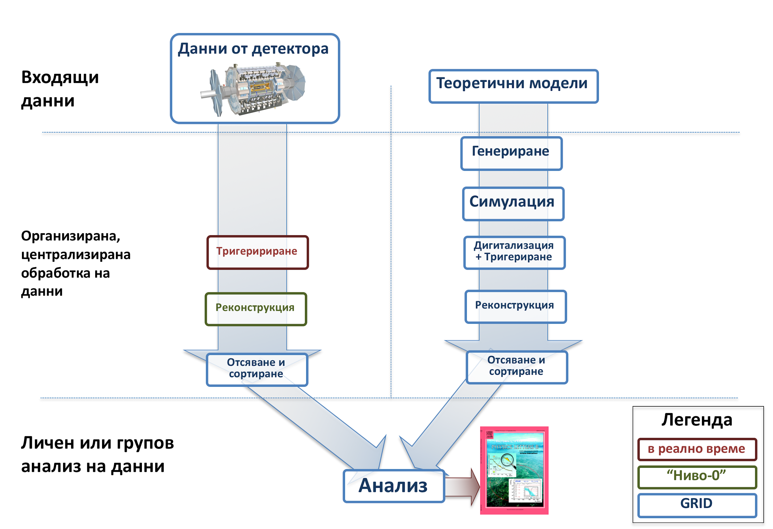
Истина и теория

Slide 13
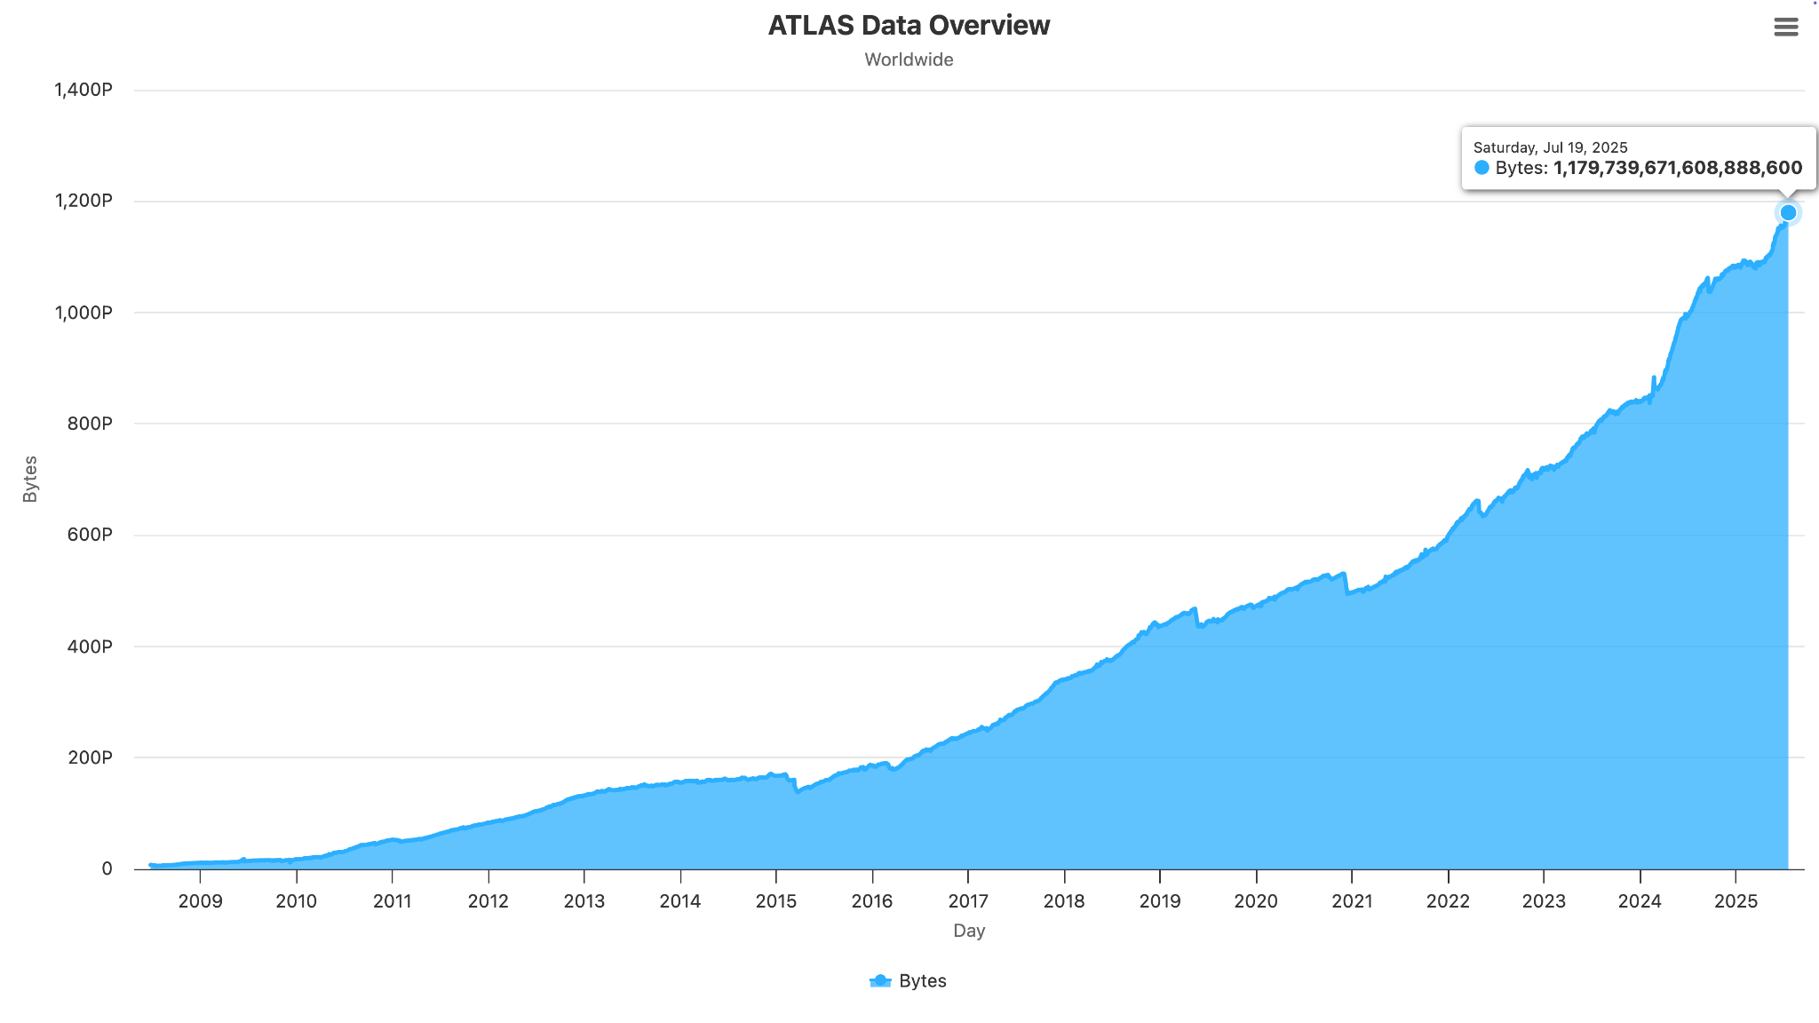
Всичко общо..
1.2 EB!

Slide 14
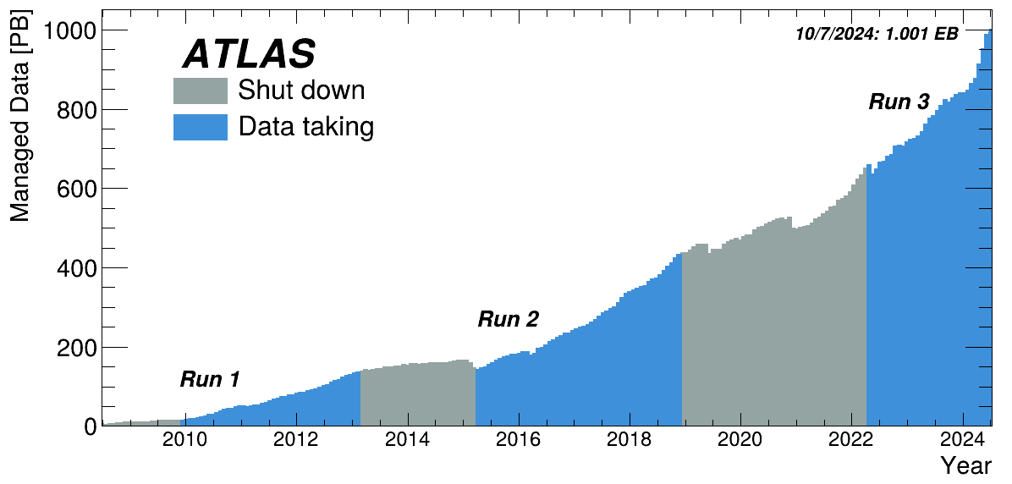
Всичко общо..

Slide 15
Изчисления
(колко и какви)

Slide 16
Колко изчислителни ресурси ни трябват?

Slide 17

“Колкото повече, толкова повече!”
Мечо Пух, 1966

Slide 18
“Колкото повече, толкова повече!”
Мечо Пух, 1966
“Има само едно нещо, което е по-хубаво от гърненце мед.. И това са две гърненца мед.”
Мечо Пух, 1966

Slide 19
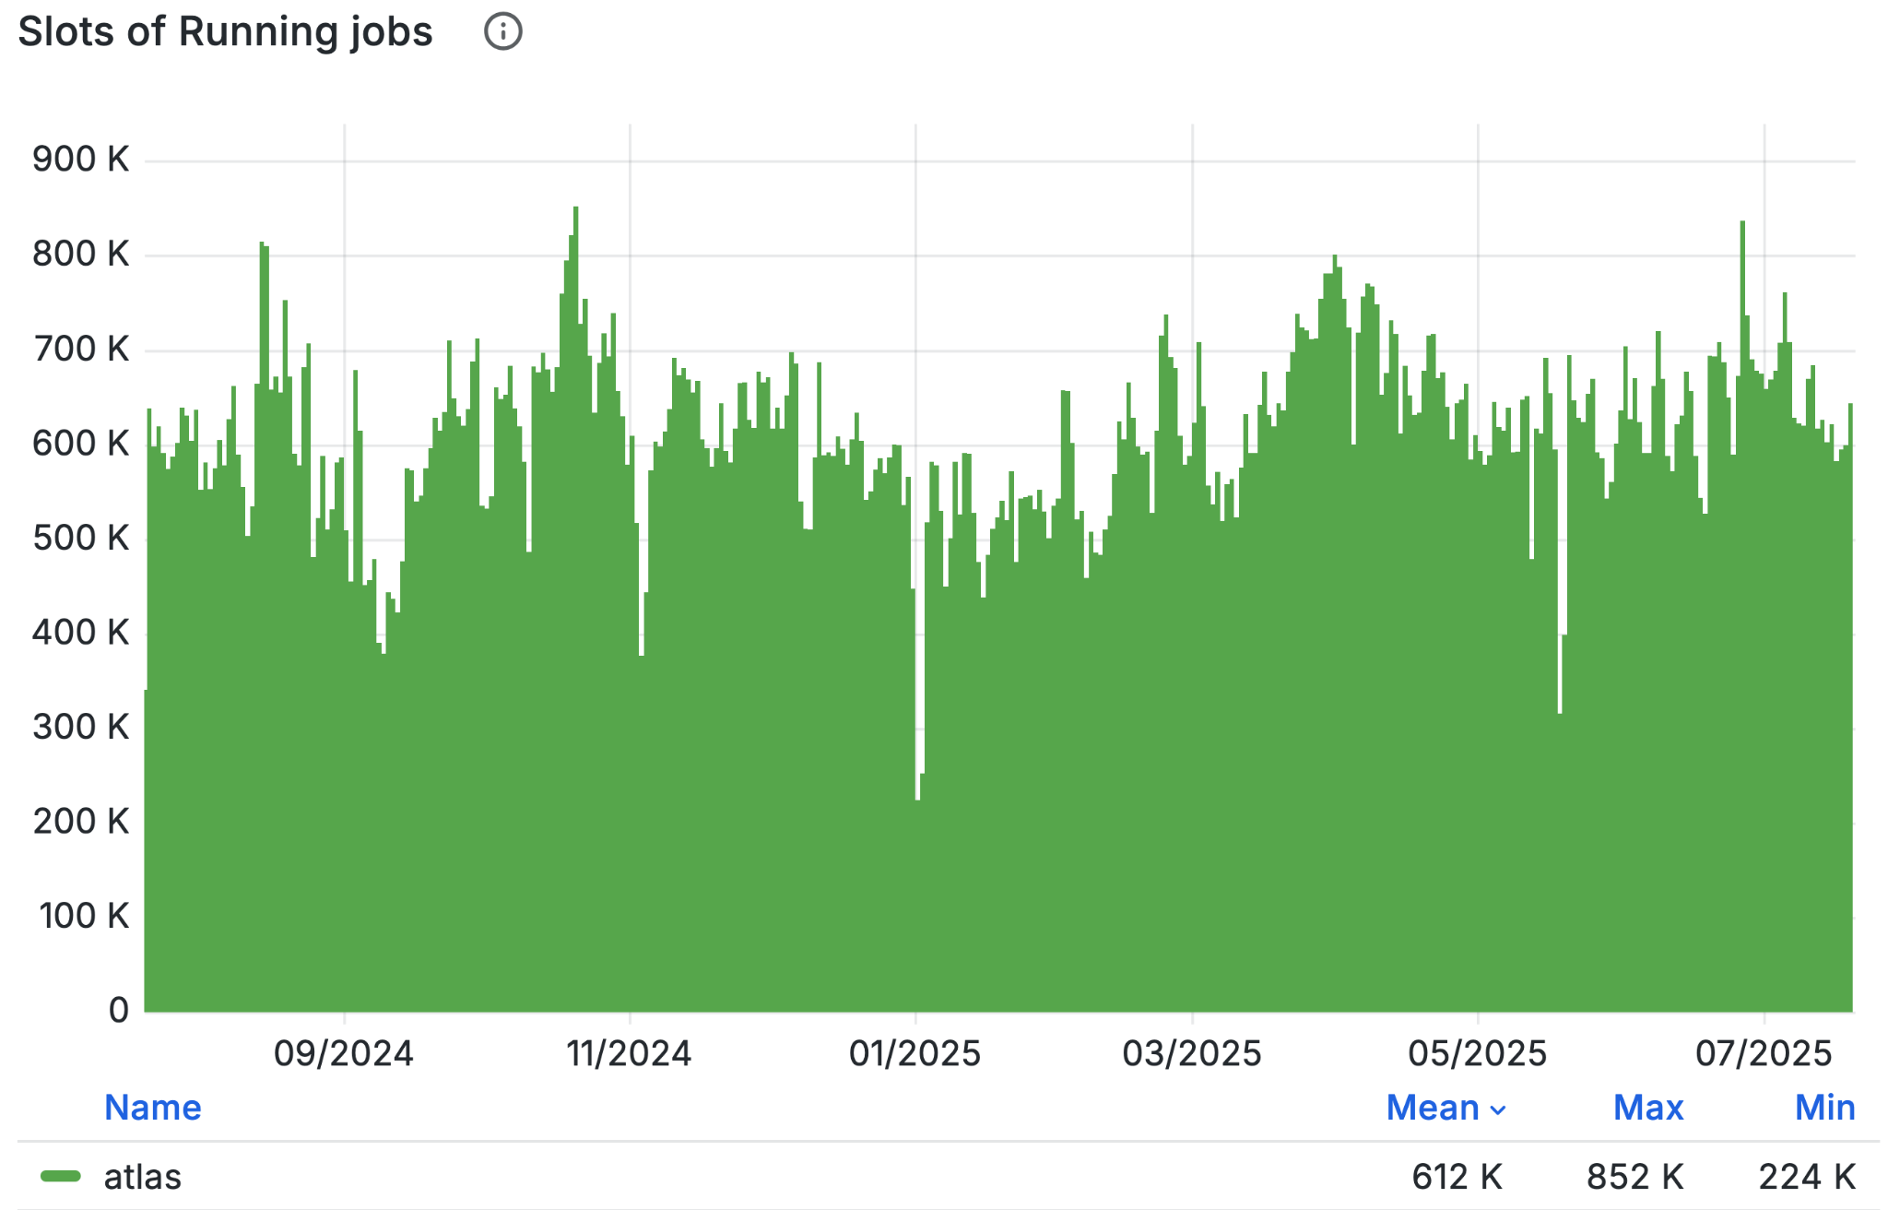
Колко използваме?
Речник
Слот - място за един процес заделено от компютърна ферма
Задача (Job) - количеството “работа” което трябва да се сметне на един слот
Използвано
(612 000)
Колкото повече, толкова..
… по-бързо
… повече изследвани опции - генератори, конфигурации, параметри..
Обещано
(345 000)

Slide 20
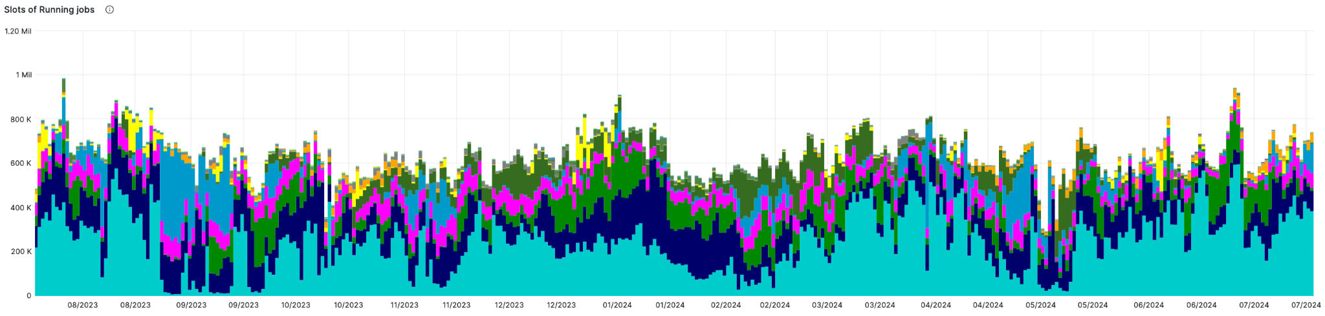
За какво ги използваме?
Генериране
Бърза Детекторна Симулация
Анализ
Детекторна Симулация
Реконструкция
Пресяване
Преработка

Slide 21
Изчисления
(къде)

Slide 22
Разпрпределени изчисления в ATLAS: Обзор
Експерти: > 200 (в различна степен на заетост)
  Системата не може да работи без тях
  Разработка и интеграция на нововъведения
  Експлоатиране / опериране на системата
(Централизирани) услуги
  Разпределяне на задачи - PanDA (ATLAS)
  Разпределяне на данни - Rucio (ATLAS)
  Прехвърляне на файлове - FTS (WLCG)
  Разпределяне на софтуер - CVMFS (WLCG)
Отдалечени компютърни центрове (сайтове)
  GRID
  Облаци, суперкомпютри, доброволчески изчисления (във втората лекция)
  Хардуер: ресурси за обработка и съхранение на данни
  …. и експерти на местно ниво!

Slide 23

Потребител и разпределени изчисления:
Приницип на работа
Къде / кои са данните които искам да обработвам?
Система за разпределяне на данни
(Rucio)
Данни Х, които се намират на сайт Y
Речник
Сайт - (отдалечен) компютърен център

Slide 24
Потребител и разпределени изчисления:
Приницип на работа
Къде / кои са данните които искам да обработвам?
Система за разпределяне на данни
(Rucio)
Данни Х, които се намират на сайт Y
Система за разпределяне на задачи
(PanDA)
Искам да изпълниш моя код върху данните X
Задачи
ГРИД
ATLAS сайт
Речник
Сайт - (отдалечен) компютърен център

Slide 25
Потребител и разпределени изчисления:
Приницип на работа
Къде / кои са данните които искам да обработвам?
Система за разпределяне на данни
(Rucio)
Данни Х, които се намират на сайт Y
Система за разпределяне на задачи
(PanDA)
Искам да изпълниш моя код върху данните X
Резултати?
Задачи
Резултати / Още не е готово
ГРИД
ATLAS сайт
Речник
Сайт - (отдалечен) компютърен център

Slide 26
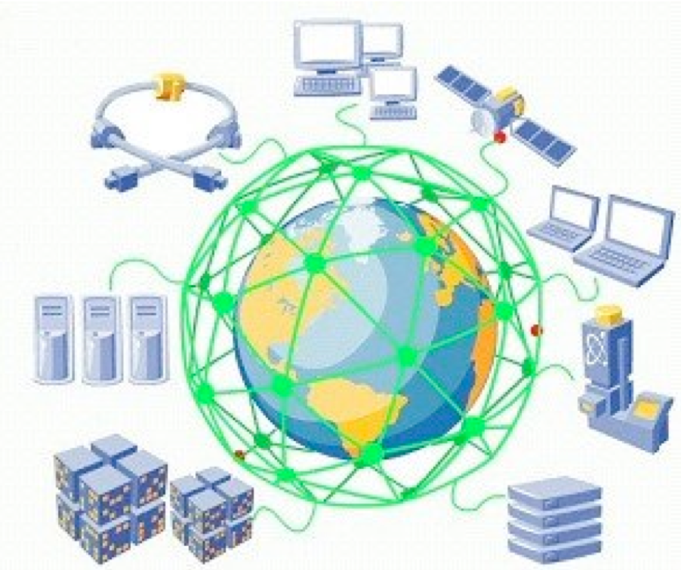
Какво е GRID
GRID е технология която позволява оптимизиран, оторизиран достъп до ресурси - компютърни и за съхранение на данни - принадлежащи на различни собственици.

Slide 27
Какво е GRID II
Идеята се ражда през 90-те
Аналог на мрежата за електроснабдяване

Slide 28
Какво е GRID III
Софтуер или “GRID middleware” - дава достъп до хетерогенните ресурси на GRID с общ интерфейс
  CE (Computing Element) - достъп до изчислителни ресурси
  SE (Storage Element) - достъп до ресурси за съхранение на данни
Потребителски достъп - идентификация и упълномощаване
  Няма как да дадем логин и парола на х10000 хора на х100 сайта
  Дигитални сертификати (x509-базирани)
    Раздавани от сертифицирани “авторитетни източници” (certification authority)
    Важи за всеки GRID сайт
    Локално на сайта всеки сайт съответства на локален акаунт (и дефинира правата)

Slide 29


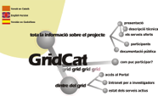














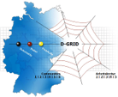




















GRID-ове, GRID-ове..

Slide 30
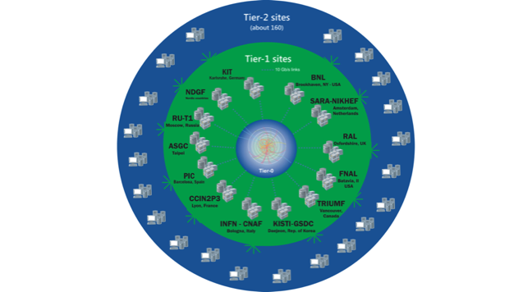
WLCG (The Worldwide Computing GRID)
Участващи GRID-ове:
EGI (European GRID Infrastructure) - Европейска GRID инфрастриктура
OSG (Open Science Grid) - GRID за общодостъпна наука (САЩ)
NDGF (Nordic Data Grid Facility) - Скандинавски GRID

Slide 31
ATLAS Сайт
Всеки сайт (обикновено) се състои от ресурси за съхранение на данни + изчислителни мощности
  Squid proxy cache - за разпространяване на софтуера и “detector conditions” база данни
Нива:
  Ниво-0 (ЦЕРН)
  Ниво-1 - Лентови носители + някои услуги (FTS))
  Ниво-2 - Сайтове с подписан “договор” (Memorandum of Understanding - MoU)
  Ниво-3 - Непостоянни ресурси

Slide 32
ATLAS Облак
Няма нищо общо с “облачни изчисления” (AWS, Google Cloud, и т.н.)
Логическа група от сайтове
  Един сайт от ниво-1 и няколко ниво-2 и ниво-3
  Или в един географски регион, или от един източник на финансиране
Поддръжката е предоставена от екипите на отделните облаци
  Близо до сайтовете и техните проблеми
  Най-често - на същия език
Остаряла концепция
  Диктувана от ограничения в мрежовите скорости
  Все още се използва донякъде - поддръжка.

Slide 33
GRID комуникация преди: Облаци
Ниво-1
Ниво-2
Ниво-0
Ниво-3
Ниво-2
Ниво-3
Облак Y
Ниво-1
Ниво-2
X,Y = Германия, САЩ, Италия, Скандинавия, Франция, Великобритания..
Ниво-3
Ниво-2
Ниво-3
Облак X

Slide 34
GRID комуникация сега: Тотална мрежа
(Full mesh)
Ниво-1
Ниво-2
Ниво-0
Ниво-3
Ниво-2
Ниво-3
Ниво-1
Ниво-2
Подобрено използване на:
Мрежа
Компютърни ресурси
Съхранение на данни
Ниво-3
Ниво-2
Ниво-3

Slide 35
Роля на нивата: Ниво-0
Ниво-0
  Копие на всички първични данни на лентови носители
  Първо ниво на обработка на данните от LHC
Централни услуги в ЦЕРН (стабилност)
  Разпределяне на задачи - PanDA
  Разпределяне на данни - Rucio
  База данни - Oracle
  Прехвърляне на файлове - FTS (WLCG)
  Кешова инфраструктура - Frontier
  Разпределяне на софтуер - CVMFS - Stratum 0 (ниво-0)

Slide 36
Роля на на нивата: Нива 1, 2, 3
Нива 1 и 2 - договорени (pledged) компютърни ресурси и дискови и лентови носители
  Съхранение копие на първичните данни и на вторични данни
  Разлики между ниво-1 и ниво-2
    Лентови носители (само в ниво-1)
    Поддръжка
      24х7 за ниво-1
      В рамките на работния ден - ниво-2
    Някои ниво-1 сайтове доставят и централни услуги (Frontier, FTS)
      Близост до сайтовете
      Сигурност на услугата

Slide 37
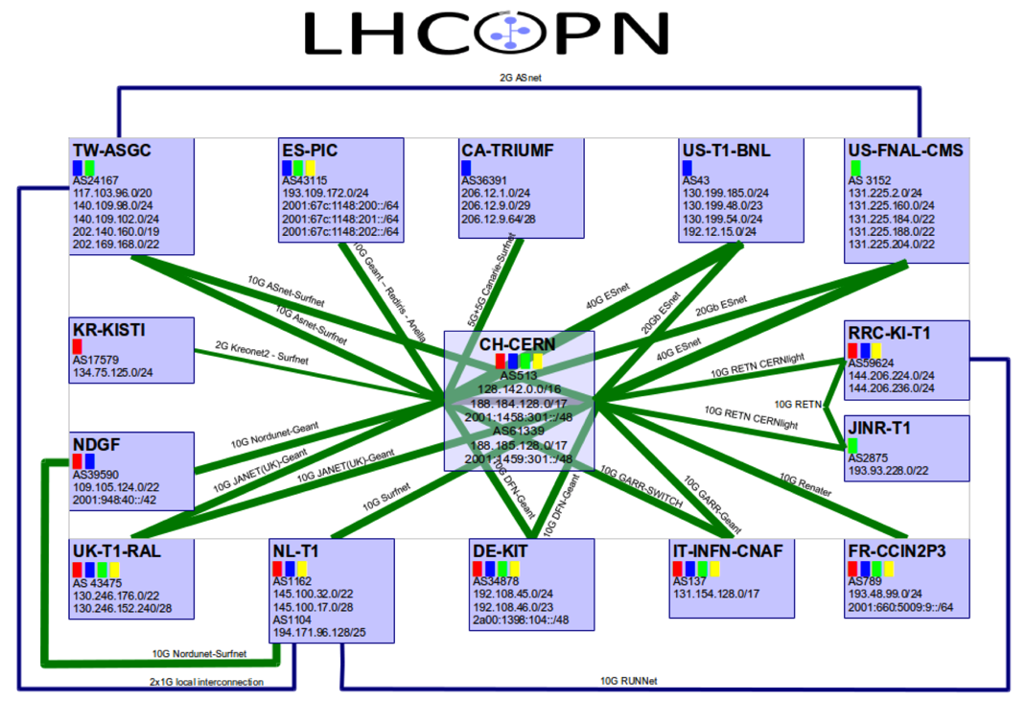
Мрежа
Ниво-0 и Ниво-1: LHCOPN
Ниво-0, 1 и 2: LHCONE (LHC Open Network Environment)
  Колаборация между научни организации и университети
  Динамично използване на ресурсите, споделяне на разходите
  Layer3 рутиран VPN

Slide 38
Дистрибуция на софтуера: CVMFS
CVMFS - CERN VM FileSystem
  Мрежова файлова система базирана на http и оптимизирана да доставя софтуера на експериментите по сайтовете бързо и сигурно
  Новия софтуер се поставя на Stratum-0 и автоматично се репликира на всички Spratum-1
  Най-голямата част от репликираното се поема от кешовете (Squids) на всеки един сайт
    Компютрите на всеки сайт четат софтуер само от локалния кеш
    В случай че локалния кеш не работи, компютрите четат от следващото ниво
Всички стандартни сайтове в АТЛАС използват CVMFS
  Трябва връзка с външния свят - не работи при повечето суперкомпютри

Slide 39
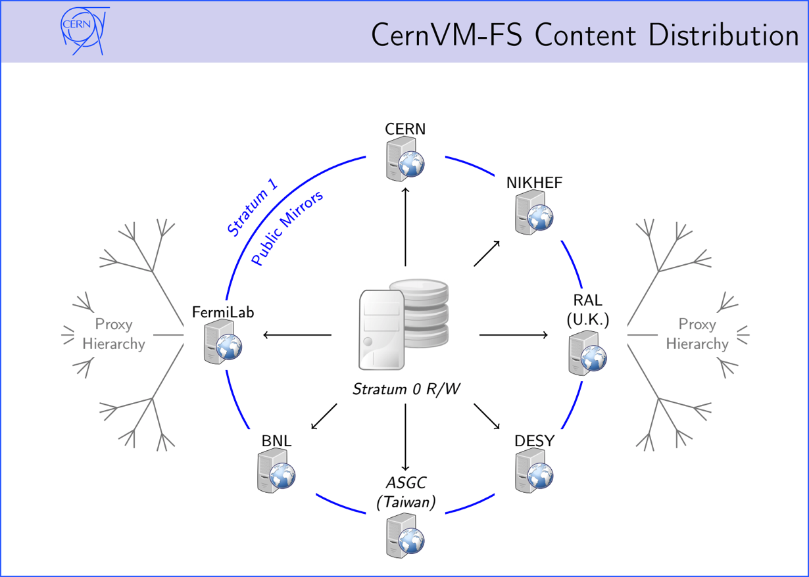
От Jakob Blomer

Slide 40
Изчисления
(как)

Slide 41
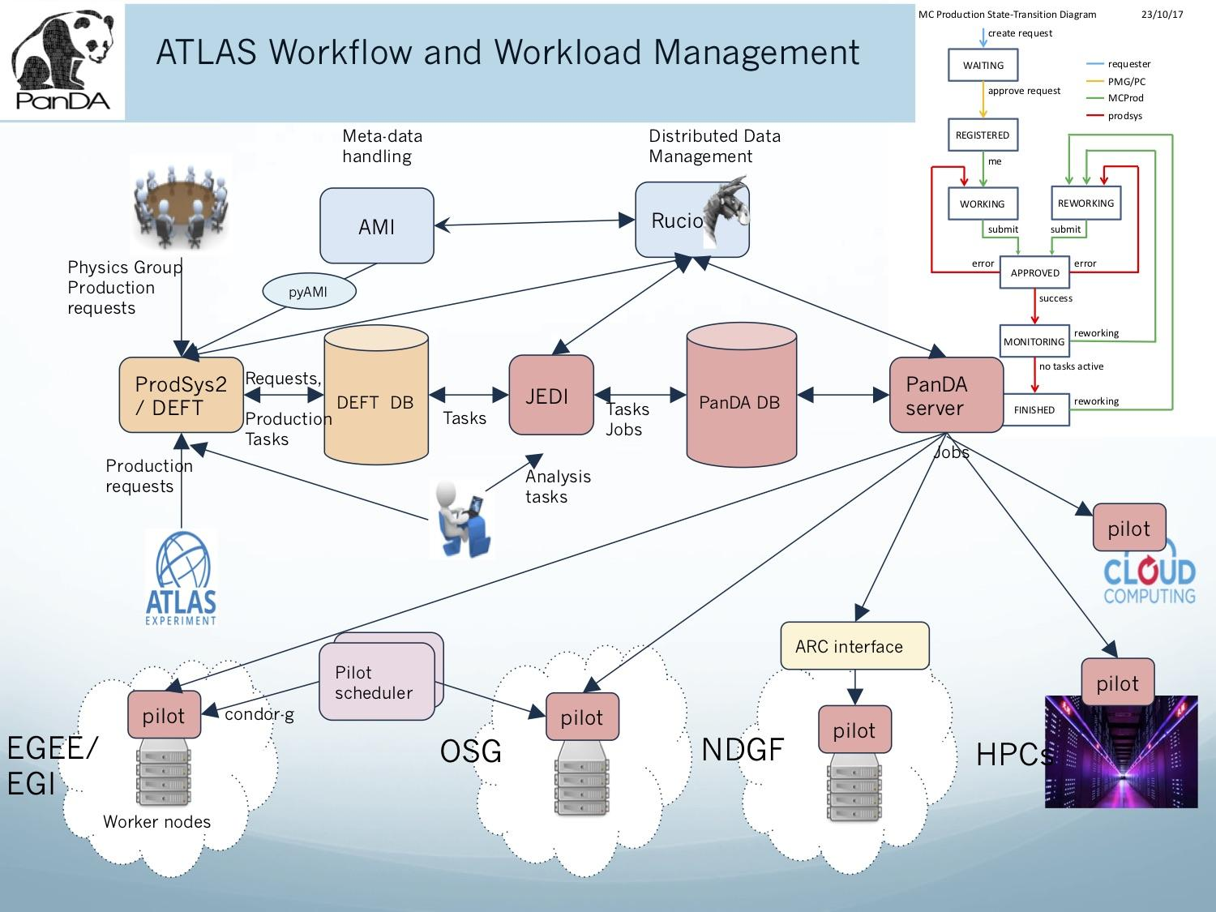
Изчислителни задачи: от А до Я
Дефиниции
Разпределени изчисления:
Задача (Job) - какво трябва да се сметне на един “компютър”
Пилот - малка програма която се изпраща на сайта и вика реалната задача от системата за задачи
HPC - Суперкомпютър
АТЛАС:
ProdSys2 / DEFT - системата която взема една заявка (request) и я разпределя
Rucio - системата за данни - записване, изтриване, преместване, репликиране и т.н.
Задание (Task) - какво трябва да се пресметне от данни получени при еднакви условия
Слайд: Alexei Klimentov

Slide 42
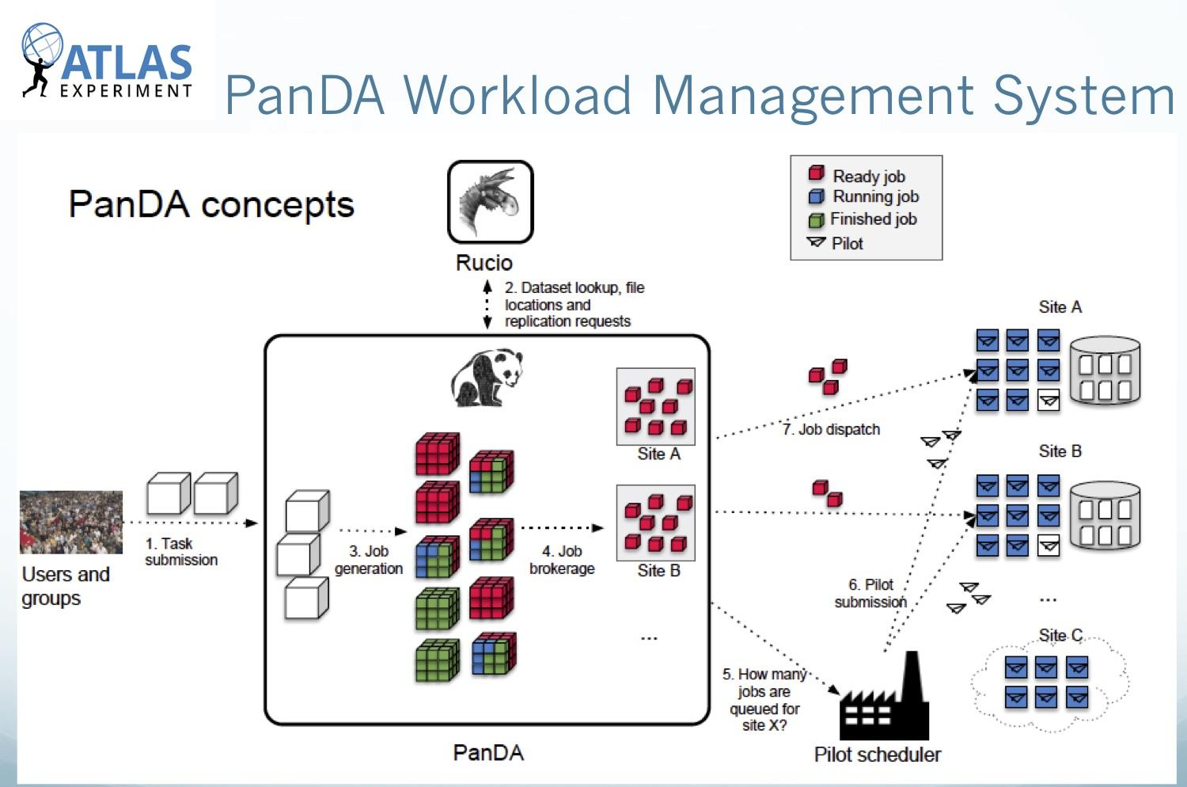
Система за разпределяне на задачи в АТЛАС
Слайд: Alexei Klimentov

Slide 43
Бъдещето

Slide 44
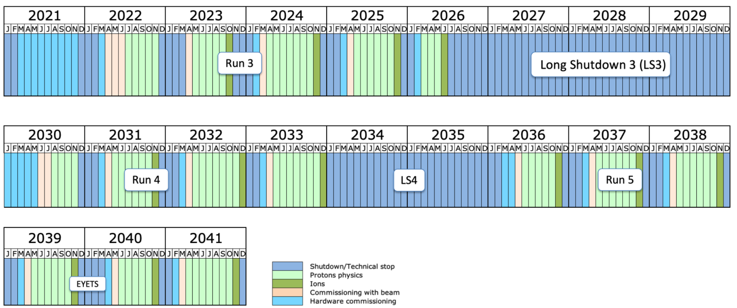
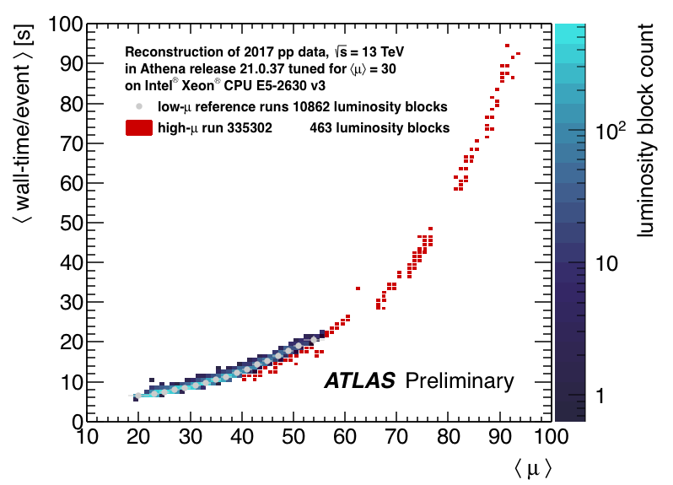
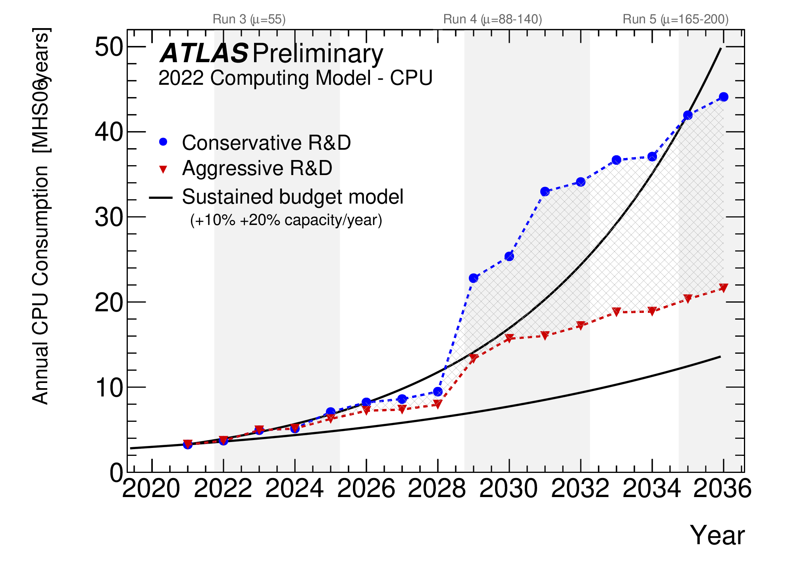
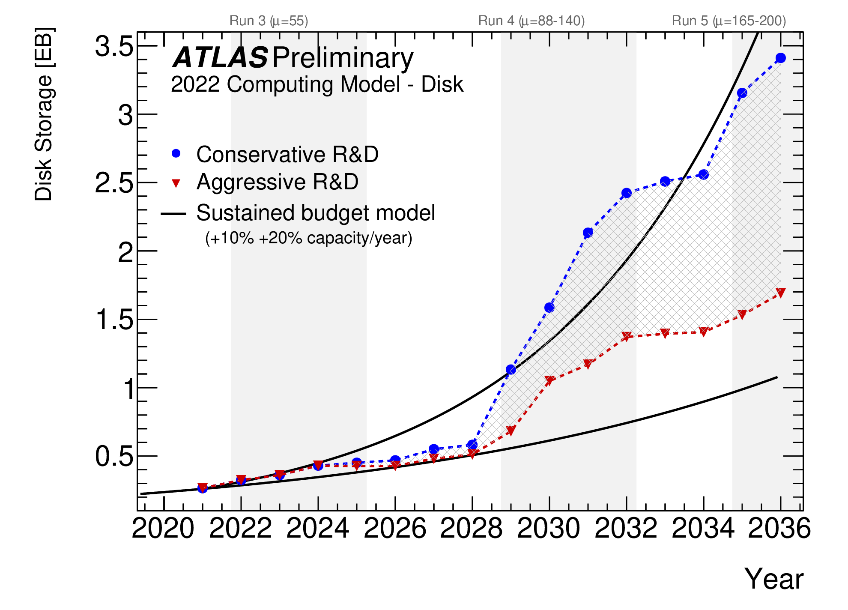
HL-LHC

Slide 45
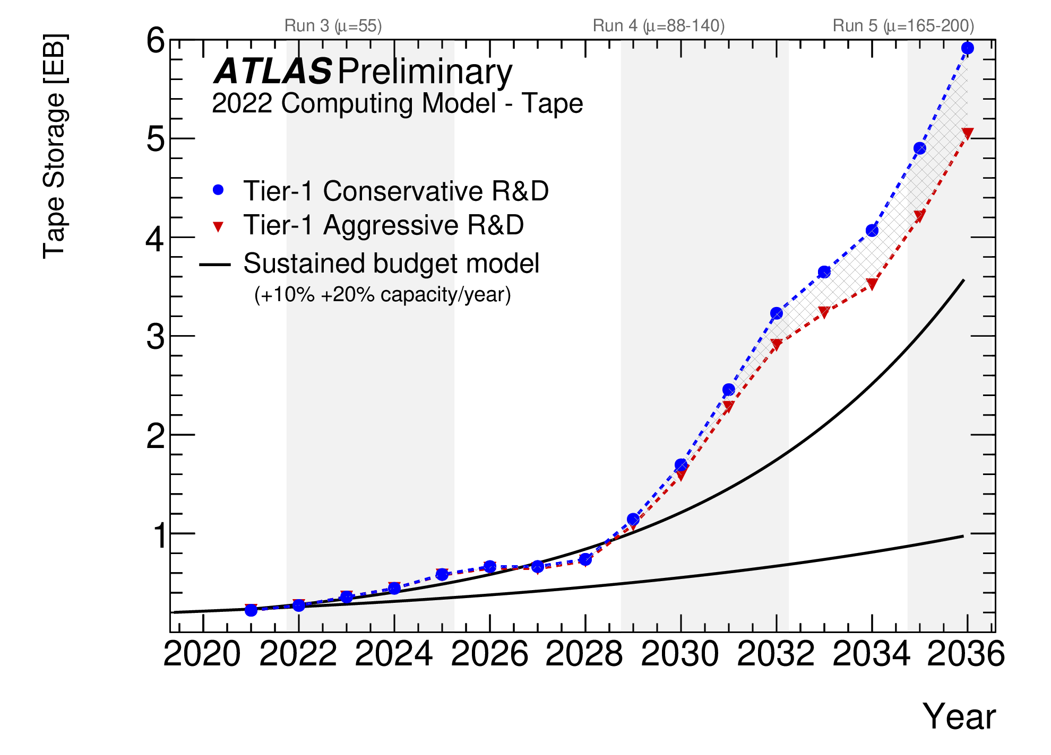
HL-LHC: Ленти

Slide 46
Заключение
Ресурсите и данните на физиката на физиката на високите енергии са съизмерими с най-големите в ИТ индустрията
Без разпределени изчисления съвременната физика на високите енергии не е възможна
Изискванията към инфраструктурата ще се умножат приблизително 10 пъти за следващите 10 години
Вероятни решения:
  Оптимизиране на софтуера
  Нови технологии - машинно обучение, аналитика, искуствен интелект
  Оптимизиране на използването на хардуера - кеш сайтове, директно четене от ленти,
  Нов тип ресурси - суперкомпютри, облаци, нови архитектури (следващата лекция)

Slide 47
Какво не споменахме..
Как решаваме кой колко потребител ресурси да получи? Как налагаме и контролираме разпределението?
Как решаваме колко ресурси да си поискаме от сайтовете?
Каква е мерната единица за ресурси (HEPSPEC/HEPSCORE)?
Как се разпределят изчислителните задачите в един сайт/компютърен център?

Slide 48
Въпроси?
Ivan.Glushkov@cern.ch

Slide 49
Подробности

Slide 50
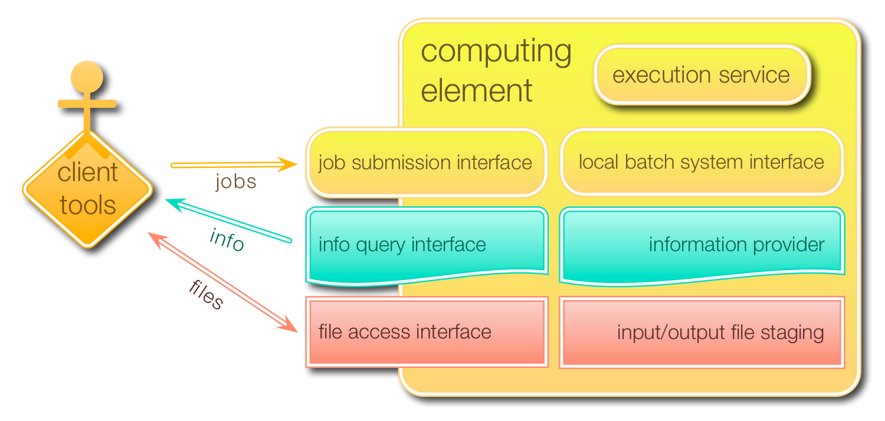
CE (Computing Element)

Slide 51
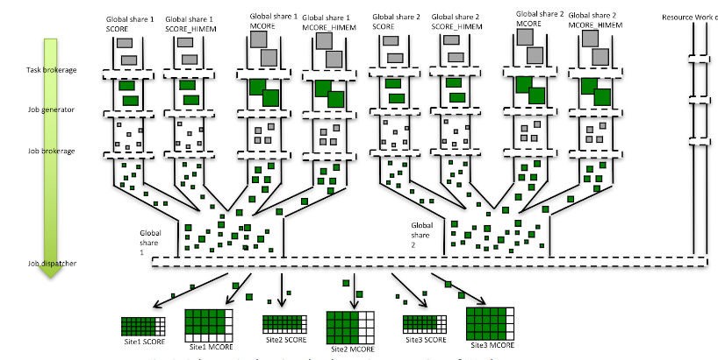
Global Shares

Slide 52






















Технологии в ЦЕРН

